Slide 1
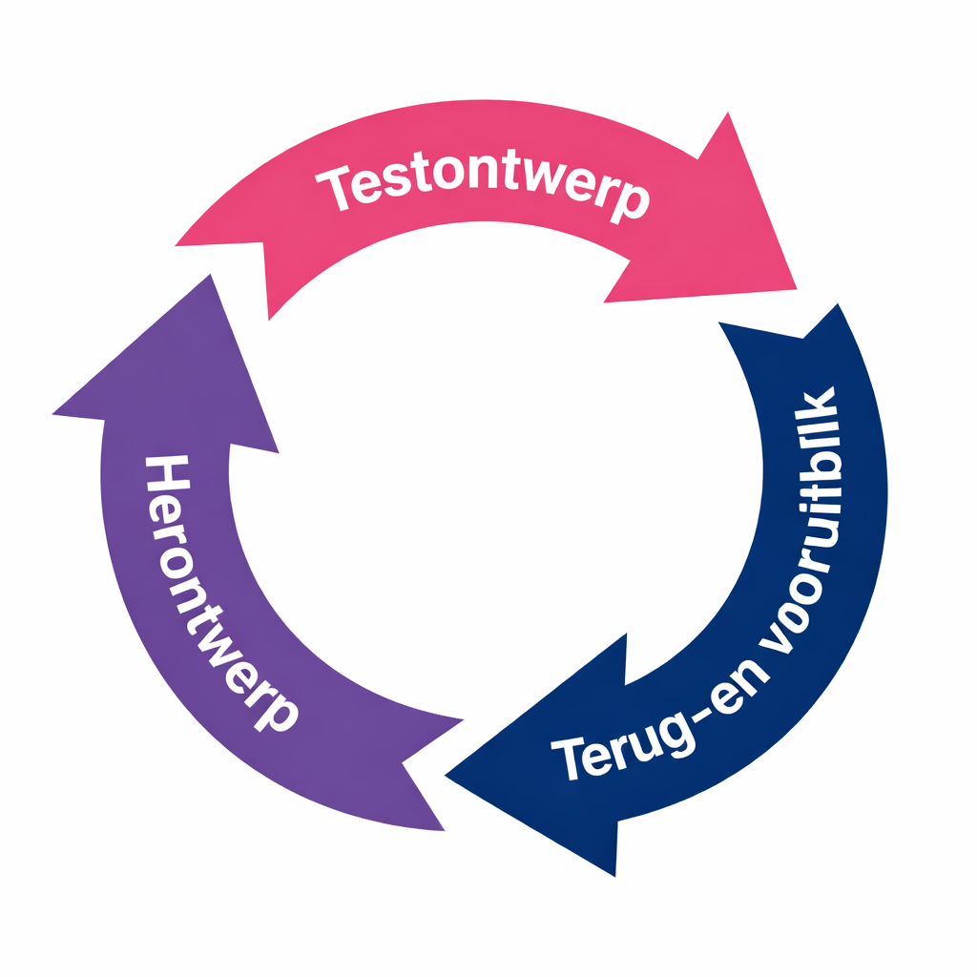


PLG-bijeenkomst 4
Tussen test- en herontwerp
MESOE
9 februari 2026

Slide 2
Focus van deze bijeenkomst
Deze bijeenkomst vormt een schakel tussen het test- en herontwerp.
Tijdens deze bijeenkomst:
blikken we eerst terug op het uitproberen van het testontwerp;
kijken we daarna vooruit naar het herontwerp.
Bijeenkomst 3:
Testontwerp
Bijeenkomst 4:
Terugblik & vooruitblik
Bijeenkomst 5:
Herontwerp

Slide 3
Programma
Terugblik uitproberen co-ontwerp
Terugkoppeling buitenkring: advies n.a.v. ontwerpcasussen.
Nabespreking testontwerp: in ontwerpteams → plenaire adviesronde.
Vooruitblik herontwerp
Analyseren co-ontwerp en visualiseren samenwerking.
Focus en prioriteiten bepalen voor herontwerp.

Slide 4
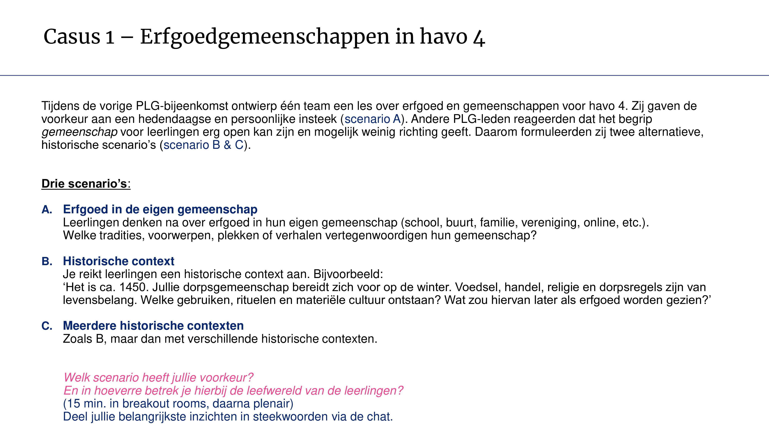
Terugkoppeling buitenkring | Casus 1

Slide 5
Terugkoppeling buitenkring | Casus 1
Adviesgroep 1:
Voorkeur voor A.
Sommige educatoren in deze groep werken in erfgoedinstellingen waar de term gemeenschap veel wordt gebruikt.
Het is van belang om de term eerst te definiëren: samen met de groep of a.d.h.v. literatuur.
Zie bijv. de publicatie Woorden doen ertoe (2018) van het Nationaal Museum van Wereldculturen.
Of door de term concreter te maken door het te koppelen aan een specifiek thema.
Voorbeeld: feesten, evt. in combinatie met erfgoedobject.

Slide 6
Terugkoppeling buitenkring | Casus 1
Adviesgroep 1:
Voorkeur voor A.
Sommige educatoren in deze groep werken in erfgoedinstellingen waar de term gemeenschap veel wordt gebruikt.
Het is van belang om de term eerst te definiëren: samen met de groep of a.d.h.v. literatuur.
Zie bijv. de publicatie Woorden doen ertoe (2018) van het Nationaal Museum van Wereldculturen.
Of door de term concreter te maken door het te koppelen aan een specifiek thema.
Voorbeeld: feesten, evt. in combinatie met erfgoedobject.
Adviesgroep 2:
Voorkeur voor A → B.
Opbouw: van heden (het vertrouwde) naar verleden (het minder bekende).
Een specifieke geografische context kan houvast bieden.
Vertrek vanuit een context die herkenbaar en betekenisvol is voor leerlingen.
Voorbeeld: stadsdeel Rotterdam heden vs verleden.
Of op kleinere schaal: Het Park in Rotterdam, evt. in combinatie met Euromast als herkenbaar erfgoed.

Slide 7
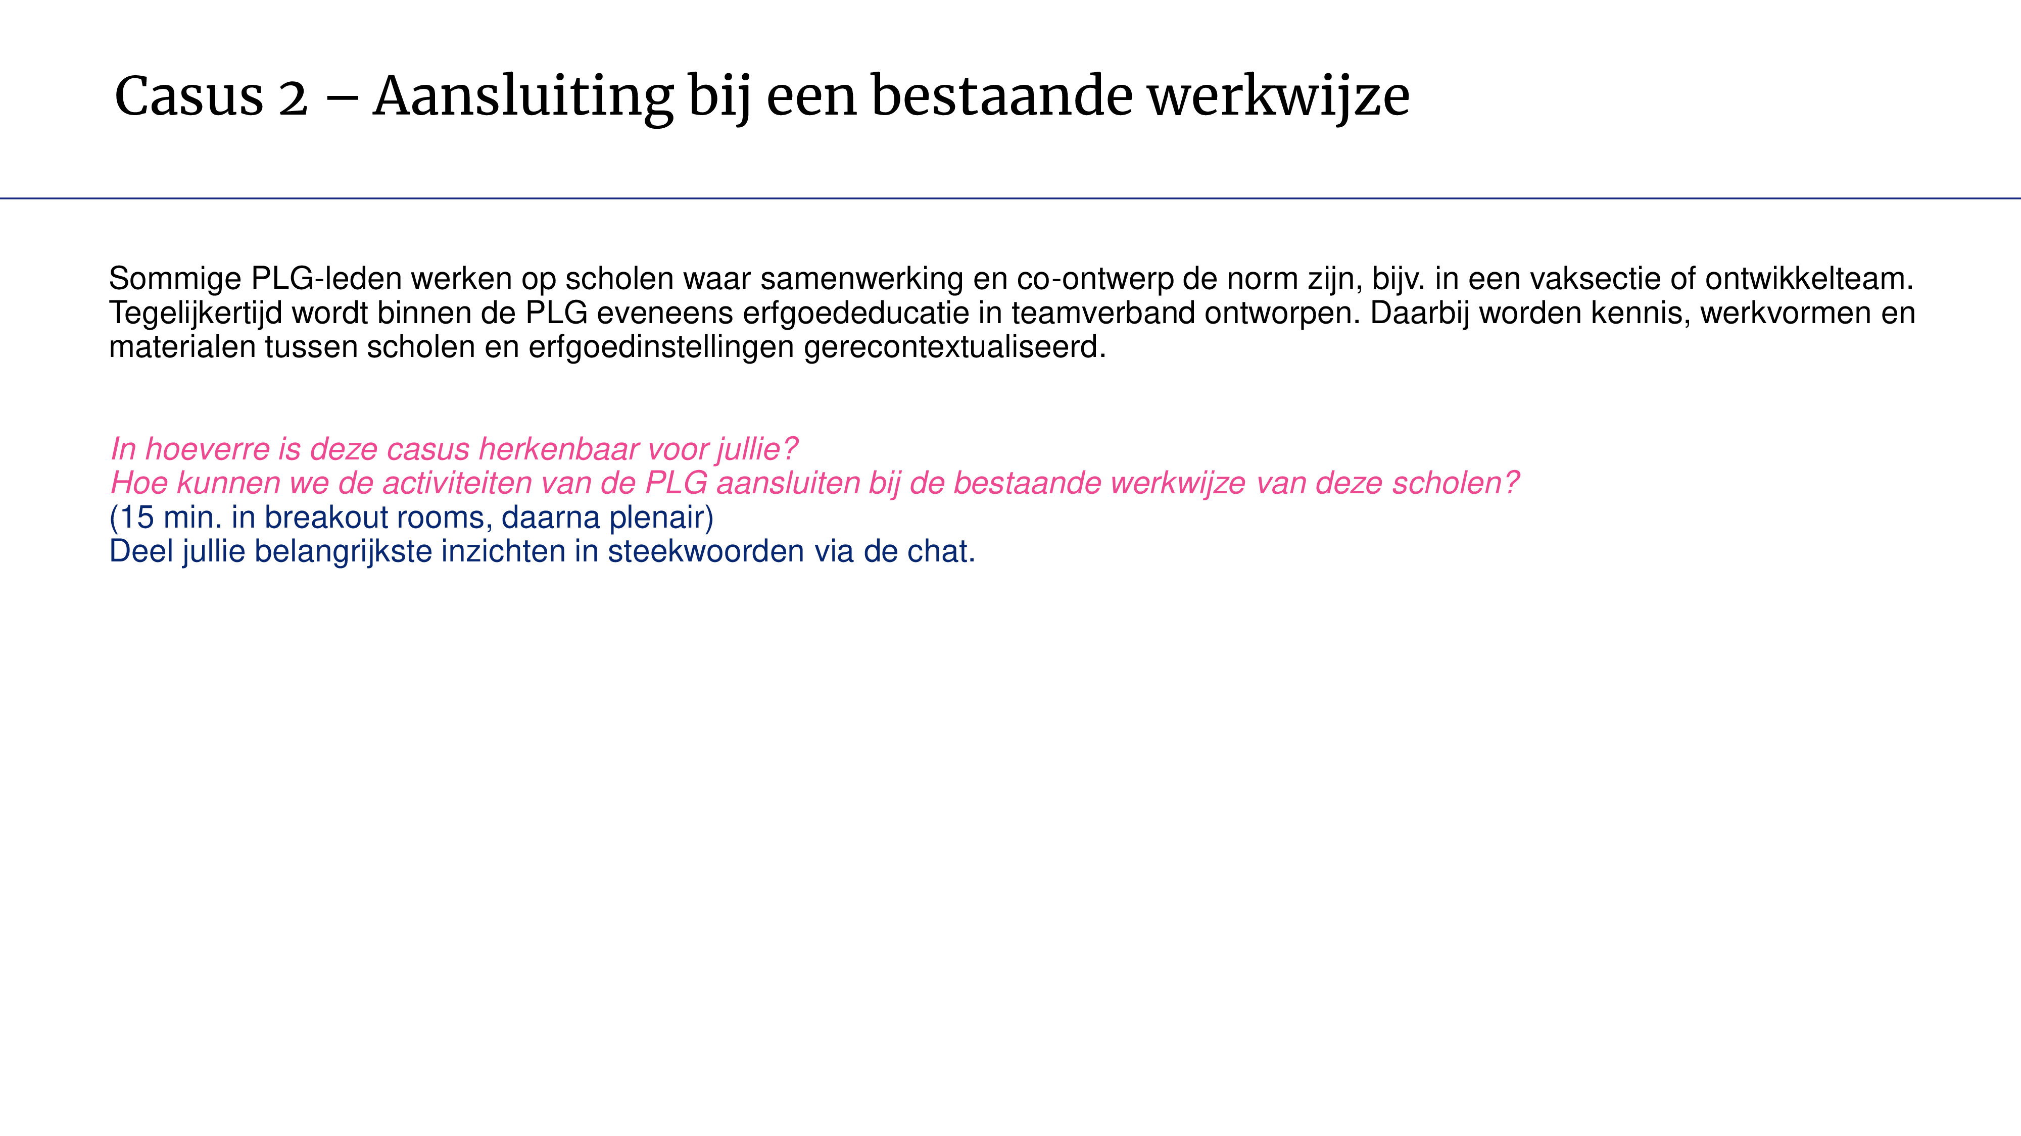
Terugkoppeling buitenkring | Casus 2

Slide 8
Terugkoppeling buitenkring | Casus 2
Adviesgroep 1:
Kerndoelen van SLO kunnen een richtlijn bieden.
Focus eerst op vaardigheden (bijv. op het gebied van erfgoedwijsheid), en zoek daarna aansluiting bij thema’s op school.
Zie bijv. de website Erfgoedwijzer met de klas van Landschap Erfgoed Utrecht.
Adviesgroep 2:
Focus eerst op waar de discrepantie zit tussen de werkwijze van de school en PLG, en zoek daarna naar overlap.
Maak vervolgens de afweging in volgende ontwerpfase:
Is het van belang dat alle PLG-leden in ons ontwerpteam het co-ontwerp ook gaan uitvoeren, of streven we in de eerste plaats naar kennisuitwisseling en samenwerking?

Slide 9
Terugkoppeling buitenkring | Casus 2
Adviesgroep 1:
Kerndoelen van SLO kunnen een richtlijn bieden.
Focus eerst op vaardigheden (bijv. op het gebied van erfgoedwijsheid), en zoek daarna aansluiting bij thema’s op school.
Zie bijv. de website Erfgoedwijzer met de klas van Landschap Erfgoed Utrecht.
Adviesgroep 2:
Focus eerst op waar de discrepantie zit tussen de werkwijze van de school en PLG, en zoek daarna naar overlap.
Maak vervolgens de afweging in volgende ontwerpfase:
Is het van belang dat alle PLG-leden in ons ontwerpteam het co-ontwerp ook gaan uitvoeren, of streven we in de eerste plaats naar kennisuitwisseling en samenwerking?
Erfgoededucatoren:
‘In de praktijk krijgen we vaak te maken met specifieke verzoeken vanuit scholen. We streven naar een balans tussen vast aanbod en maatwerk. Er is altijd wel een haakje te vinden met de leerlijn en werkwijze van de school’.

Slide 10
Voorbereiding
Per ontwerpteam heeft minstens één teamlid het testontwerp uitgeprobeerd.
Zij hebben een formulier ingevuld om hun inzichten te bewaren.
Het formulier en de materialen die zijn gebruikt of ontwikkeld (lesopzet, werkvorm, opdracht, slides, bronnen, …)
dienen als gespreksbron.
Voorbereidende vragen:
Hoe heeft recontextualisering plaatsgevonden om tot deze les / leeractiviteit te komen?
Hoe kwam multiperspectiviteit tot uiting in deze les / leeractiviteit?
Wat zijn sterke punten van het co-ontwerp, in vergelijking met je dagelijkse praktijk?
Wat zijn verbeterpunten van het co-ontwerp, in vergelijking met je dagelijkse praktijk?
Wat zijn aandachtspunten en vervolgstappen om rekening mee te houden tijdens het herontwerpen van deze les / leeractiviteit?

Slide 11
Ontwerpteams
Dorien
Jan
Joris
Carmen
Ellen
Joram
Tim
Lieneke
Laura
Luc
Lotte

Slide 12
Nabespreking in ontwerpteams
Het teamlid dat het testontwerp heeft uitgeprobeerd licht de antwoorden kort toe, met de meegebrachte materialen
als gespreksbron.
Andere teamleden stellen verdiepende vragen.
Ieder team formuleert één vraag voor de plenaire adviesronde.
Focus daarbij op knelpunten en kansen voor bijstelling.
Voorbereidende vragen:
Hoe heeft recontextualisering plaatsgevonden om tot deze les / leeractiviteit te komen?
Hoe kwam multiperspectiviteit tot uiting in deze les / leeractiviteit?
Wat zijn sterke punten van het co-ontwerp, in vergelijking met je dagelijkse praktijk?
Wat zijn verbeterpunten van het co-ontwerp, in vergelijking met je dagelijkse praktijk?
Wat zijn aandachtspunten en vervolgstappen om rekening mee te houden tijdens het herontwerpen van deze les / leeractiviteit?

Slide 13
Plenaire adviesronde
Licht het co-ontwerp kort toe.
Geef een inkijkje in de materialen (laat ze rondgaan, indien mogelijk).
Leg de vraag voor aan de groep voor verdiepende vragen en advies.

Slide 14
Analyseschema co-ontwerp en samenwerking
Stap 1:
Ieder ontwerpteam ontvangt een schema. Bespreek de vragen en noteer jullie antwoorden in het schema.
Vragen:
Waarom werken we aan dit co-ontwerp? Waarom is dat voor mij(n praktijk) relevant?
Hoe zijn we gekomen tot waar we aan werken en op welke manier we dat (gaan) doen?
Wie brengt welke expertise mee in het werken aan het co-ontwerp?
Hoe kan het co-ontwerp erbij helpen om iets over jezelf of over de ander te leren? Denk aan visie, expertise, werkwijze, etc.
Wie gaat het co-ontwerp gebruiken tijdens en na de samenwerking? En op welke manier?

Slide 15
Analyseschema co-ontwerp en samenwerking
Stap 1:
Ieder ontwerpteam ontvangt een schema. Bespreek de vragen en noteer jullie antwoorden in het schema.
Stap 2:
Geef in het schema aan:
Waar ontmoeten onze praktijken elkaar?
Waar lopen onze praktijken uiteen?
Maak het visueel. Gebruik hiervoor pijlen, kleuren, markeringen, etc.
Doel: co-ontwerp en samenwerking scherper krijgen voor herontwerp.
Vragen:
Waarom werken we aan dit co-ontwerp? Waarom is dat voor mij(n praktijk) relevant?
Hoe zijn we gekomen tot waar we aan werken en op welke manier we dat (gaan) doen?
Wie brengt welke expertise mee in het werken aan het co-ontwerp?
Hoe kan het co-ontwerp erbij helpen om iets over jezelf of over de ander te leren? Denk aan visie, expertise, werkwijze, etc.
Wie gaat het co-ontwerp gebruiken tijdens en na de samenwerking? En op welke manier?

Slide 16
Analyseschema co-ontwerp en samenwerking
Stap 3:
Bepaal na het invullen van het schema:
De focus van het herontwerp.
Twee prioriteiten voor herontwerp.
Focus
Doorontwikkelen testontwerp,
met aandacht voor het blijven combineren van kennis, methoden en materialen van verschillende educatieve professionals
Vertalen van testontwerp
naar andere educatieve context
Vragen om richting te geven aan de ontwerpprioriteiten:
Wat werkt al goed en moet behouden blijven?
Wat moet worden herzien of verder ontwikkeld worden?
Waar kunnen onze verschillende achtergronden nog iets toevoegen?
(Hoe) kunnen we het co-ontwerp vertalen naar een andere educatieve context?
Wat moet in de volgende bijeenkomst concreet worden herontworpen?

Slide 17
Onderzoeksupdate | Grensoverbrugging en grensobjecten
Jullie hebben zojuist een proces van grensoverbrugging gevisualiseerd.
Grensoverbrugging = samenwerkingsproces (PLG)
‘Grensoverbrugging is een proces waarbij groepen de uitdaging aangaan om
ingrediënten uit verschillende contexten te combineren, om zodoende hybride
situaties te creëren’ (Engeström et al., 1995).
School
Erfgoed-
instelling

Slide 18
Onderzoeksupdate | Grensoverbrugging en grensobjecten
Jullie hebben zojuist een proces van grensoverbrugging gevisualiseerd.
Grensoverbrugging = samenwerkingsproces (PLG)
‘Grensoverbrugging is een proces waarbij groepen de uitdaging aangaan om
ingrediënten uit verschillende contexten te combineren, om zodoende hybride
situaties te creëren’ (Engeström et al., 1995).
Grensobject = samenwerkingsproduct (co-ontwerp)
Gedeeld kennisproduct waar aan of mee gewerkt wordt in grensoverbrugging.
‘Grensobjecten maken deel uit van verschillende, elkaar overlappende contexten. [...]
Ze fungeren daartussen als vertaalmiddel. […]
Flexibel genoeg om aan te sluiten bij de behoeften van een specifieke context,
maar tegelijkertijd stabiel genoeg om een gemeenschappelijke identiteit
te behouden’ (Star & Griesemer, 1989).
School
Erfgoed-
instelling
School
Erfgoed-
instelling
Co-ontwerp

Slide 19
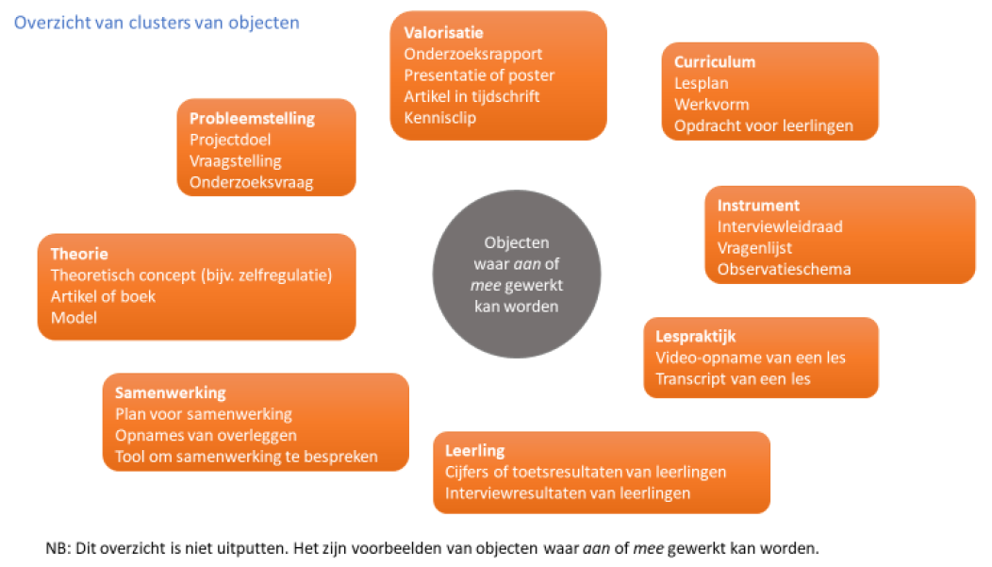
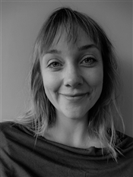
Onderzoeksupdate | Grensobjecten
Het analyseschema waar jullie zojuist aan hebben gewerkt,
is vormgegeven samen met
dr. Larike Bronkhorst.

Slide 20
Onderzoeksupdate | Grensobjecten: drie kenmerken (Star, 1989)
Flexibiliteit in interpretatie
  Samenwerkingspartners kunnen het object anders begrijpen en benutten.
Vorm of structuur volgt uit verschillende behoeften
  Objecten worden op maat gemaakt om specifieke (leer)activiteiten over grenzen heen mogelijk te maken.
Dynamiek tussen flexibel en gestructureerd gebruik
  Tussen contexten (= PLG): flexibel inzetbaar.
  Binnen één context (= school of erfgoedinstelling): aanpasbaar aan specifieke behoeften.

Slide 21
Onderzoeksupdate | Grensobjecten en multiperspectiviteit
Grensobjecten zijn het knooppunt van meerdere perspectieven; leren en betekenis komen tot stand in de ontmoeting daartussen (Wenger, 1998).
Verschillende studies laten zien dat grensobjecten niet volledig gerealiseerd kunnen worden wanneer ze niet meerdere perspectieven bevatten (Akkerman & Bakker, 2011).
Perspectief
docent
⇄
Perspectief
erfgoededucator
Waar ben ik mij momenteel in het aan het verdiepen?
recontextualisering vs grensoverbrugging.
Ideeën of (literatuur)suggesties zijn van harte welkom!
✉️ j.j.h.nikkessen@uu.nl

Slide 22
Vooruitblik volgende bijeenkomst
9 maart 2026
17:00-19:00 (inloop vanaf 16:45)
Universiteit Utrecht, Drift 6–0.07.
Herontwerpbijeenkomst.
N.a.v. testontwerp:
Zou ieder ontwerpteam het formulier en de materialen voor het testontwerp willen opslaan in Teams MESOE → Map: Testontwerp of
naar Joost willen mailen?

Slide 23
Vooruitblik volgende bijeenkomst
9 maart 2026
17:00-19:00 (inloop vanaf 16:45)
Universiteit Utrecht, Drift 6–0.07.
Herontwerpbijeenkomst.
N.a.v. testontwerp:
Zou ieder ontwerpteam het formulier en de materialen voor het testontwerp willen opslaan in Teams MESOE → Map: Testontwerp of
naar Joost willen mailen?
NRO Inspiratiebijeenkomst | 13 mei 2026
Thema
Samenwerken aan onderwijskwaliteit in de regio.
= relevant voor MESOE en jouw persoonlijke praktijk en netwerk.
Praktische informatie
Datum: woensdagmiddag, 13 mei 2026.
Locatie: Het Oude Magazijn, Soesterweg 310F, Amersfoort.
Programma
12.00 – 13.00 | Ontvangst met lunch (optioneel)
13.00 – 14.25 | Plenaire opening, met flankerend onderzoek en een keynote van Daan Andriessen
14.25 – 14.50 | Pauze
14.50 – 15.25 | Brainstormsessie
15.25 – 16.15 | Aan het werk in je eigen netwerk
16.15 – 16.30 | Gezamenlijke afsluiting
16.30 – 17.30 | Borrel (optioneel)
Interesse?
Laat Joost het zometeen weten of stuur hem een mail.

